Slide 1
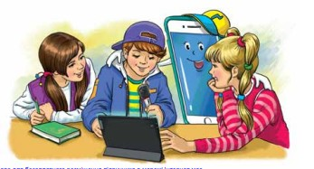
Спостерігаю за прислівниками
Досліджую прислівник
4 клас

Slide 2
Налаштування на урок
Вправа «Очікування»
Вибери смайл, що відповідає твоєму очікуванню.
Ось дзвінок сигнал подав —
До роботи час настав.
Ось і ми часу не гаймо,
А урок свій починаймо.
Усе буде добре!
Я впораюсь!
Я зможу!
Я виконаю!
Я вивчу!
Я зрозумію!

Slide 3
Мотивація навчальної діяльності
Сьогодні ми сформуємо уявлення про прислівник, розпізнаватимемо прислівники у тексті. Повправляємось у поясненні значень прислів’їв.
Здійснимо віртуальну подорож до нової для нас країни, обговоримо її герб.

Slide 4
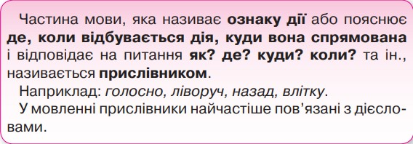
Згадую
Постав питання до виділених слів і запиши словосполучення.
куди?
Працюють ( …?) дружно повертає ( …? ) вліво
Стоїть (…?) попереду цвітуть ( …? ) навесні
як?
де?
коли?

Slide 5
Тренувальна вправа
Прочитай прислів’я. Поясни, як ти їх розумієш. Випиши прислівники з дієсловами, з якими вони пов’язані.
Роби (як?) сміло,
йде (куди?) вперед,
думай (коли?) спочатку,
роби (коли?) потім,
хвали (коли?) увечері,
гріють (де?) удома,
поробиш (як?) гірко,
з’їси (як?) солодко,

Slide 6
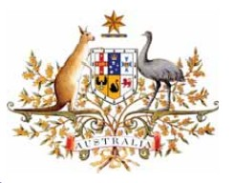
Узнай країну
Розглянь герб країни, у яку ми сьогодні здійснимо віртуальну подорож. Чи здогадуєшся, як називається ця країна? Знайди її на карті.
Запиши це слово, побудуй його звукову схему . Запиши кількість букв, звуків, складів
Австралія
о ————о = о = о
9б.
10зв.
4 скл.
Добери спільнокореневі до слова Австралія. Виділи корінь і суфікси в утворених словах
Австралія – австралієць, австралійка, австралійці, австралійський

Slide 7
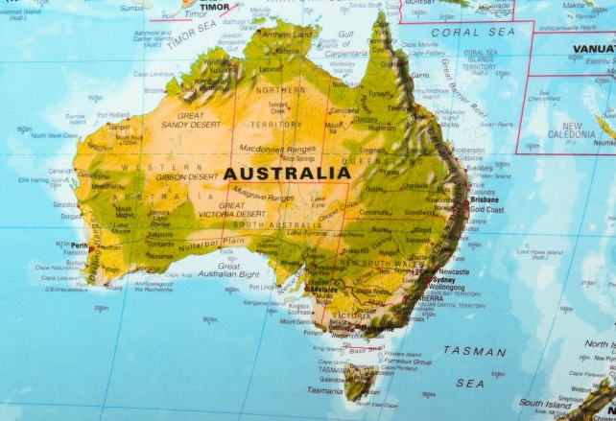
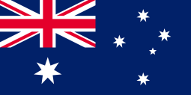
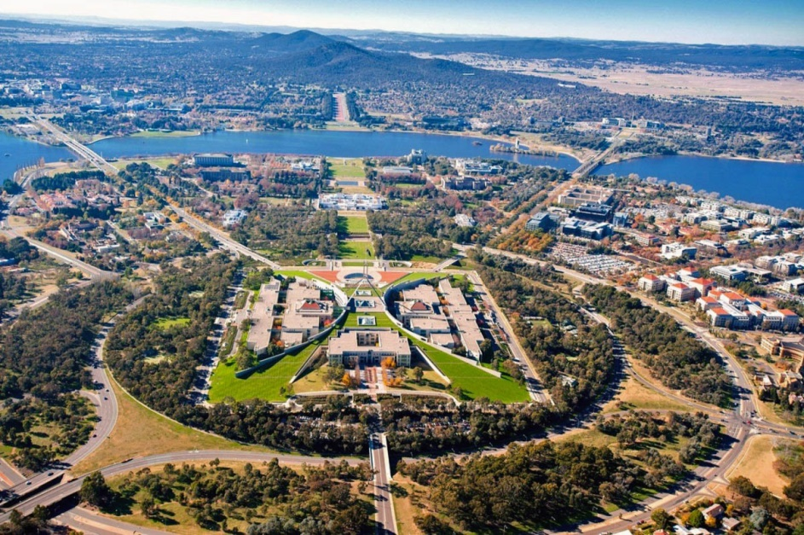
Віртуальна подорож
Австра́лія — держава у Південній півкулі, розташована на однойменному материку, острові Тасманія та кількох інших островах. Назва «Австралія» походить від лат. «аustralis» — «південний». Австралійський суходіл називається «Тerra Australis», або Південні Землі.
Державний прапор— синього кольору; у верхньому лівому куті розміщений прапор Великої Британії — символ приналежності до Австралійського Союзу і Британської Співдружності націй. Синій колір прапора — символ океану, що оточує Австралію з усіх боків. Посередині прапора розташоване зображення сузір’я Південного хреста. 6 зірок на прапорі символізують шість штатів Австралійського Союзу. 7 променів зірки означають 6 штатів і територію Папуа. П’ятикутна зірка символізує федеральний округ Канберру.
Столиця Австралії — місто Канберра

Slide 8
Списування
Прочитай повідомлення про герб Австралії.
Спиши текст. Підкресли прислівники

Slide 9
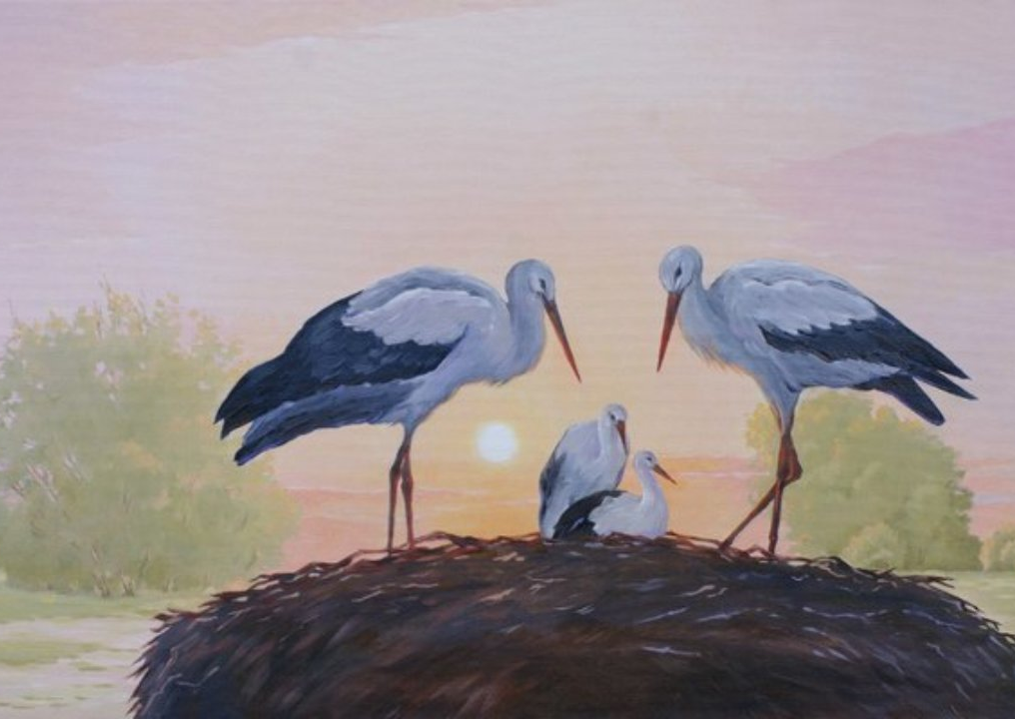
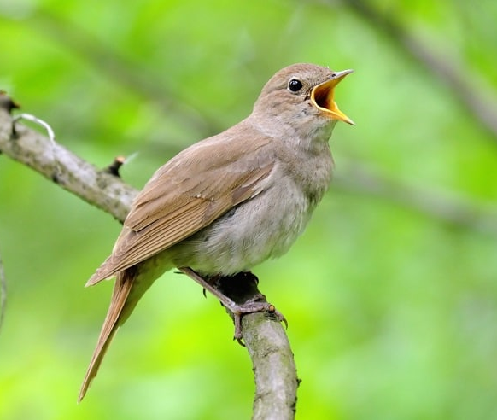
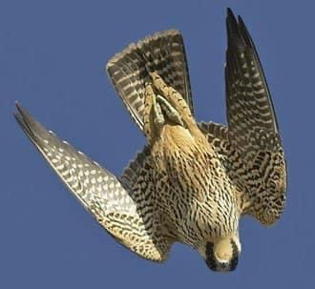
Поміркуй
Яку тварину можна було б зробити символом України? Чому?
Соловейко є символом волі, найдосконалішим співочим талантом пташиного світу. Соловейко – провісник весни, сприймається як щасливий Божий знак.
Лелеку назвали на честь божества добра і любові - Леля. Говорили колись, лелека мостить гніздо на подвір'ї добрих людей.
Мені, насамперед, подобається сокіл, що наче блискавка бʼє ворога зверху.

Slide 10
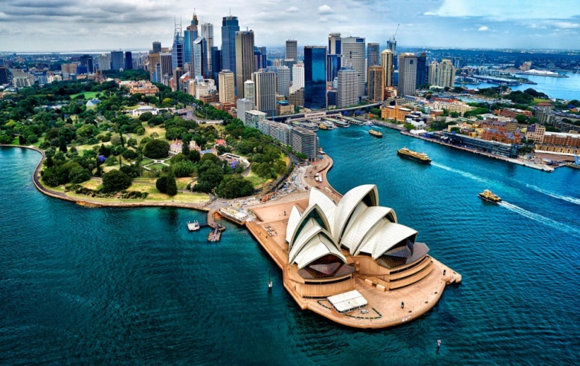
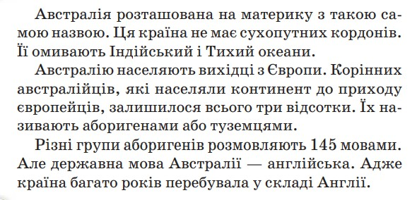
Віртуальна подорож
Прочитай інформацію про Австралію.
Що раніше тобі було невідомо?
Постав питання до кожного абзацу тексту.
1. Які океани омивають Австралію?
2. Хто населяє Австралію?
3. Яка державна мова Австралії?

Slide 11
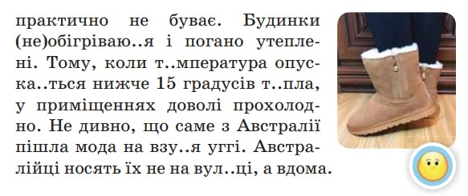
Домашнє завдання

Slide 12
Рефлексія. Вправа «Прислівник»
Підсумок уроку
— Якою країною ми мандрували? Чи хочеш ти побувати в Австралії?
— Яка саме інформація про цю країну вразила?
Опиши за допомогою прислівників, як йшов цей урок.
— Про яку частину мови ми сьогодні пригадували? — Що вона означає? На які питання відповідає? З якою частиною мови пов’язаний прислівник?
урок
цікаво
нудно
Пізнавально
довго
швидко

